Slide 1

Clase 42. Programación Backend
Desarrollo de un servidor web basado en capas completo
PARTE 2

Slide 2

LADO CLIENTE: PROYECTO EN REACT

Slide 3

Configuración del front-end
Creamos un proyecto en React para nuestro front-end de la aplicación.
En éste, vamos a consumir la API que creamos, y crear los componentes que necesitemos para poder mostrar el listado de noticias, crear nuevas, actualizarlas y borrarlas.
Vamos a usar Axios para hacer los llamados a la API RESTful.
Vamos a usar el módulo faker para crear noticias de forma aleatoria.

Slide 4

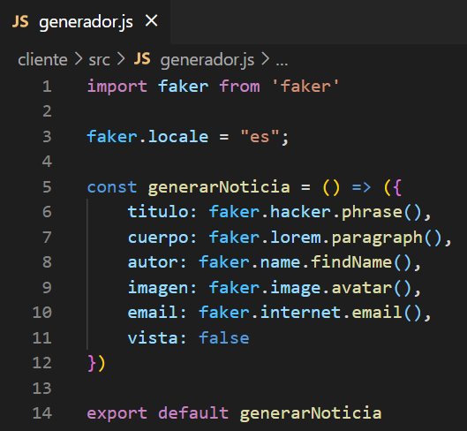
Configuración del front-end
Dentro de la carpeta src creamos un archivo llamado generador.js.
En este, y con el módulo faker, creamos una función que genera una noticia aleatoria.
Definimos para la noticia un título, su cuerpo, autor, una imagen y un email. Además, si fue marcada como vista inicializa siempre en false.

Slide 5
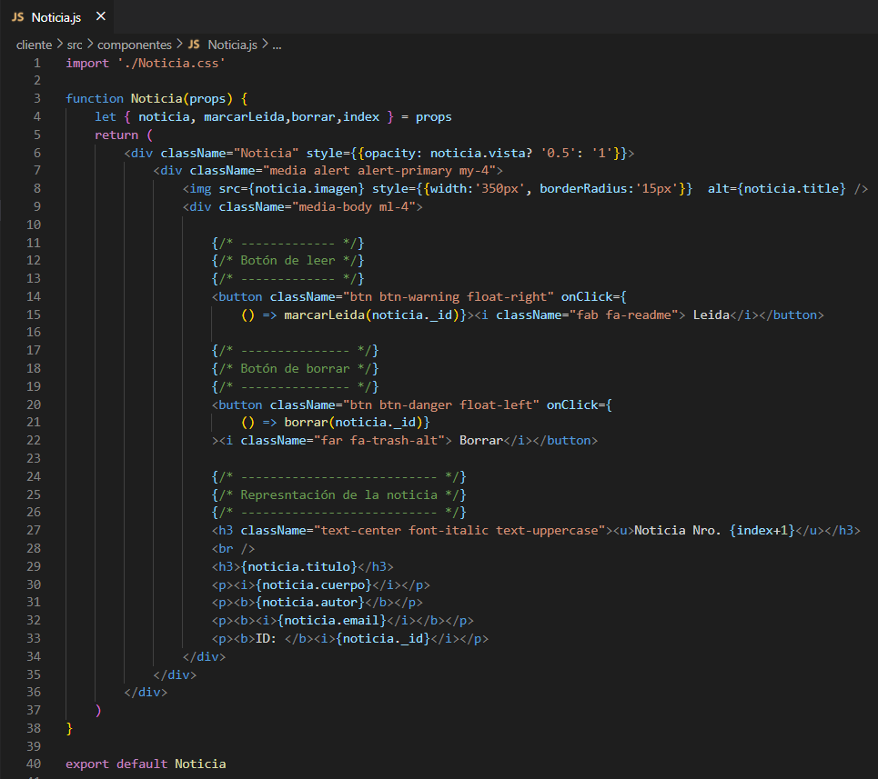
Componente Noticia
Creamos el componente de Noticia.js, el cuál creará la tarjeta en que se va a mostrar cada una de las noticias.
Como props le pasamos la noticia, el método borrar, el método marcaLeida y el index, para el número de noticia.

Slide 6
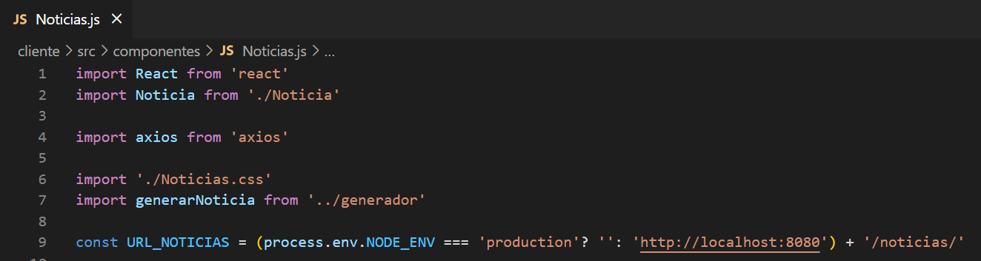
Componente Noticias
Luego, creamos el componente Noticias.js. Este es un componente de estado y es donde vamos a hacer los llamados a la Api usando Axios.
Comenzamos importando Axios, el generador de noticias, el componente Noticia.
Creamos la URL genérica para hacer los llamados. Vimos que la ruta general es /noticias. Si el ambiente es producción, la URL es “/noticias” ya que envía las rutas como relativas. En cambio, en desarrollo, la URL quedará “http://localhost:8080/noticias”.

Slide 7
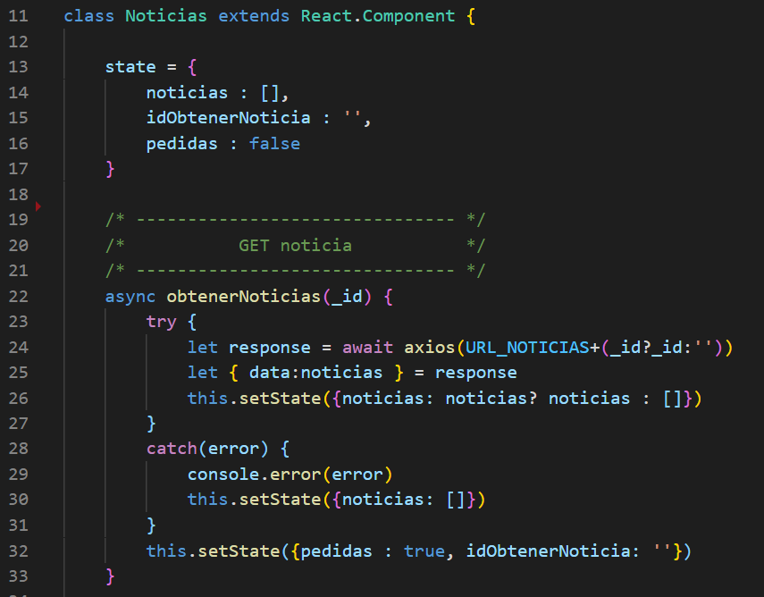
Componente Noticias
Creamos el componente de estado y definimos en state las variables noticias como un array, idObtenerNoticia como un string y pedidas como boolean en false.
El primer método que tenemos es el GET de una noticia por id. De forma asincrónica buscamos la noticia con Axios y luego guardamos en la variable de estado noticias la noticia que encuentra si es que lo hace.

Slide 8
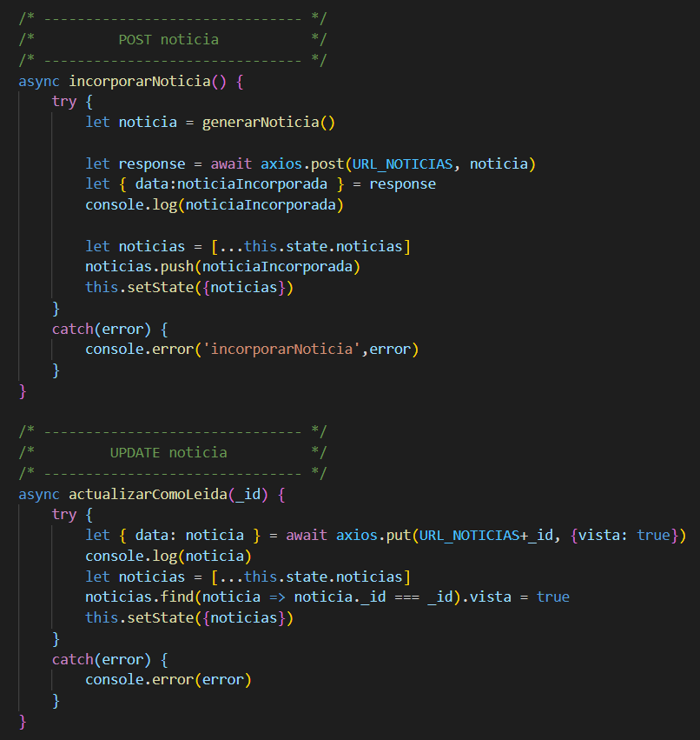
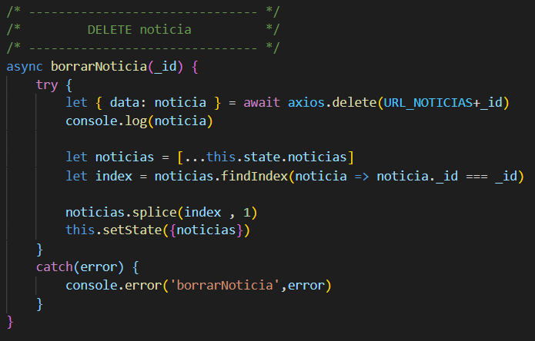
Componente Noticias
El método por POST para crear una nueva noticia. La generamos con el generador que creamos.
El método por PUT para actualizar una noticia por id marcándola como leída.
Y finalmente el método por DELETE para eliminar una noticia por id.

Slide 9
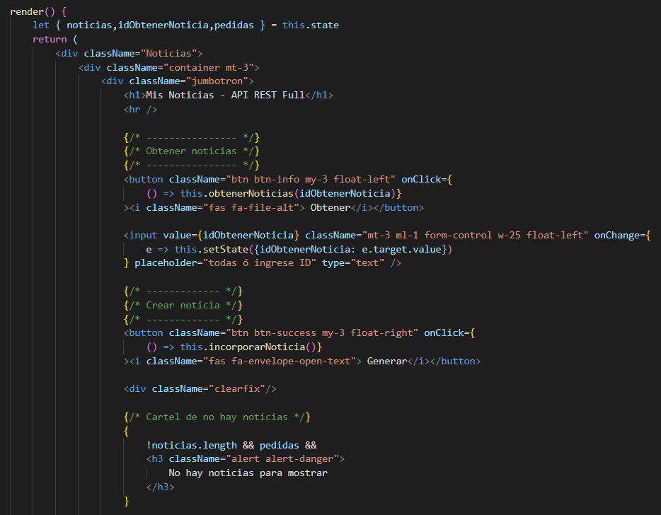
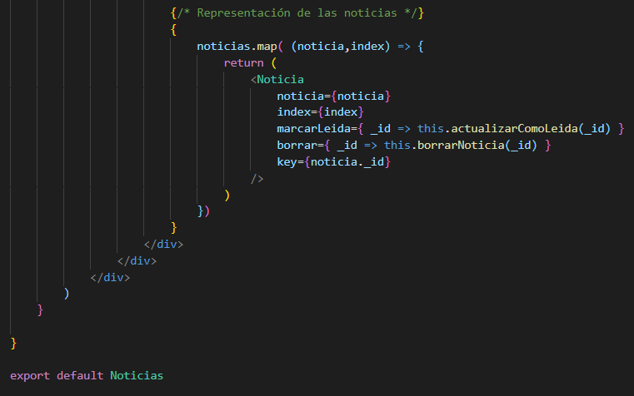
Componente Noticias
Tenemos luego el render en donde creamos los botones para crear nueva noticia y obtener noticias.
Finalmente vemos la representación de las noticias, con el componente Noticia al que le pasamos las props.

Slide 10
Build - package.json
Con el comando npm run build, creamos en nuestro proyecto de React, una carpeta llamada build con los archivos correspondientes para poder preparar nuestro proyecto y luego utilizarlo en otro.
Debemos copiar los archivos que se generan con este comando, a la carpeta public de nuestra API RESTful para conectar así el front y el back.
Luego de modificar nuestro proyecto de React, una vez que ya queramos subir esos cambios a producción, debemos ejecutar nuevamente el comando para generar la carpeta de build e ir a nuestro proyecto de back, borrar los archivos de public y pegar los nuevos generados.

Slide 11
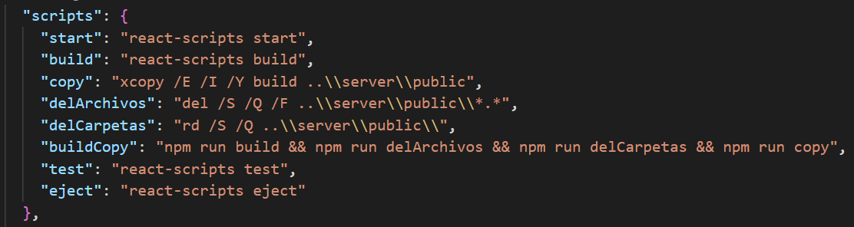
Build - package.json
Para no tener que hacer esto manualmente cada vez que hagamos modificaciones al proyecto, configuramos los scripts del package.json del proyecto de React para hacerlo de forma automática ejecutando un solo comando.

Slide 12
Build - package.json
npm run delArchivos borra los archivos de la carpeta public de la API REST.
npm run delCarpetas borras las carpetas de la carpeta public de la API REST.
npm run copy copia las carpetas y archivos de la carpeta build a public en la API REST.
Con npm run buildCopy hacemos los comandos juntos incluyendo npm run build.

Slide 13
Levantar la aplicación
Para levantar la aplicación en desarrollo tenemos distintas formas. Por un lado, podemos levantar la aplicación en desarrollo, con el comando npm run dev en la API. Como copiamos los archivos del proyecto de React a la carpeta public, si entramos a http://localhost:8080 podemos usar nuestra aplicación de forma correcta.

Slide 14
Levantar la aplicación
Por otro lado, también podemos ejecutar el front con npm start, teniendo levantado el back con npm run dev. En este caso, entramos a http://localhost:3000 y también usamos nuestra aplicación. Esta forma funciona debido a las CORS que configuramos en nuestra API, ya que de otra forma se hubiera bloqueado el acceso a las rutas desde el origen por las políticas de CORS.
Para levantar la aplicación en producción, usamos el comando npm run prod en la consola de la API REST. Ingresamos luego a http://localhost:9000 (porque pusimos ese puerto en .env) y allí podremos usar nuestra aplicación de forma correcta.

Slide 15
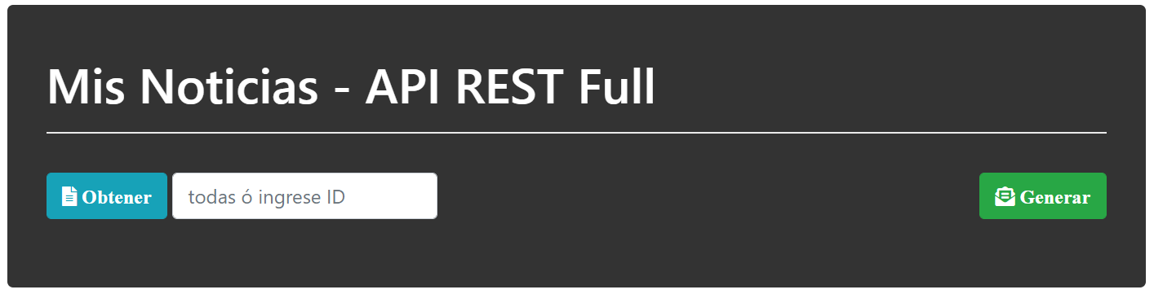
Vista de la aplicación
Con el botón “Obtener” obtenemos todas las noticias que tengamos almacenadas. Si especificamos Id, nos traerá la noticia con ese Id si es que existe.
Con el botón “Generar” generamos una nueva noticia, de forma aleatoria.

Slide 16
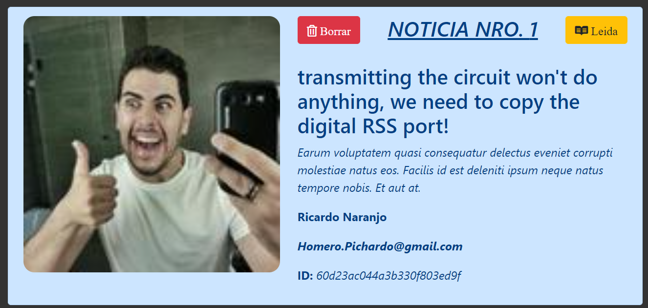
Vista de la aplicación
Esta es la tarjeta que se crea con cada noticia que agregamos.
En cada una tenemos el botón de “Leída” para marcar como leída la noticia.
Además, tenemos el botón de “Eliminar” para borrarla.

Slide 17


CONSUMIR NUESTRA API REST
Tiempo: 5 minutos

Slide 18
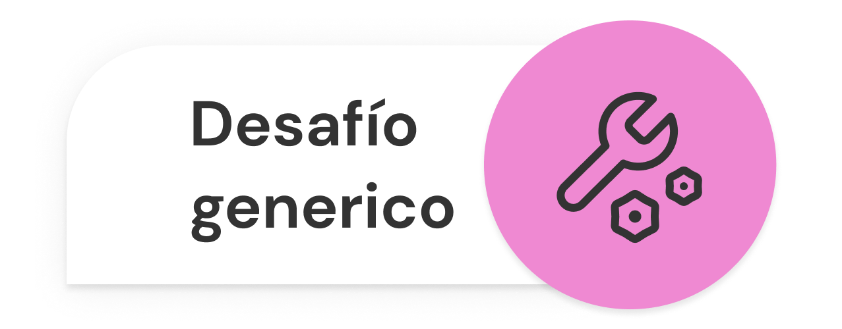
CONSUMIR NUESTRA API REST
Tiempo: 5 minutos
Realizar una sencilla página web front en HTML/JS (send.html) que al ejecutarse dentro del navegador, en un proceso independiente al servidor del desafío anterior (puede estar servida por el live server de visual studio code), le envíe a este por post una palabra al azar.
No hace falta realizar la vista, el HTML estará para contener el script de ejecución.
Utilizar axios en el front para emitir dicho request.

Slide 19
CONSUMIR NUESTRA API REST
Tiempo: 5 minutos
Así mismo, realizaremos otra página web (receive.html) similar a la anterior, que al ejecutar su script interno, genere un request al mismo servidor en su ruta get para obtener la frase completa almacenada, representando por consola o en la vista del documento dicha frase.
Considerar el uso de CORS en el servidor para permitir los request de dominios cruzados.

Slide 20
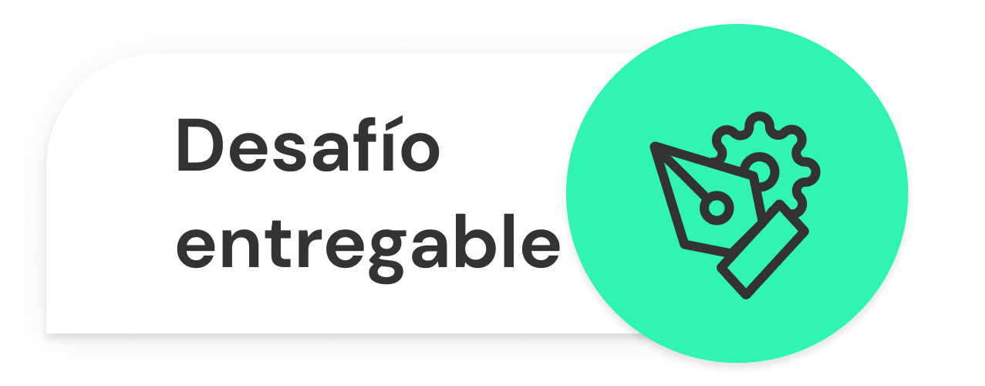
ESQUEMA API RESTful
Formato: link a un repositorio en Github con el proyecto cargado. Sugerencia: no incluir los node_modules
>> Consigna: Revisar en forma completa el proyecto entregable que venimos realizando, refactorizando y reformando todo lo necesario para llegar al esquema de servidor API RESTful EN CAPAS planteado como en esta clase siguiendo el patrón factory/DAO… al menos dos tipos diferentes de persistencia y usando dos archivos .env segun development o prod. Configurar los script acordes (dev - prod - watch) en package.json. Asegurarse de dejar al servidor bien estructurado con su ruteo / controlador, negocio, validaciones (usando una libreria como JOI o sino funciones utilitarias codeadas por ustedes ), persistencia y configuraciones (preferentemente utilizando en la codificación clases de ECMAScript).

Slide 21
FRONT OPCIONAL - API REST
Formato: link a un repositorio en Github con el proyecto cargado. Sugerencia: no incluir los node_modules
>> Consigna opcional no obligatorio: Realizar un front sencillo en React o en HTML/JS siguiendo los lineamientos de tu proyecto.

Slide 22
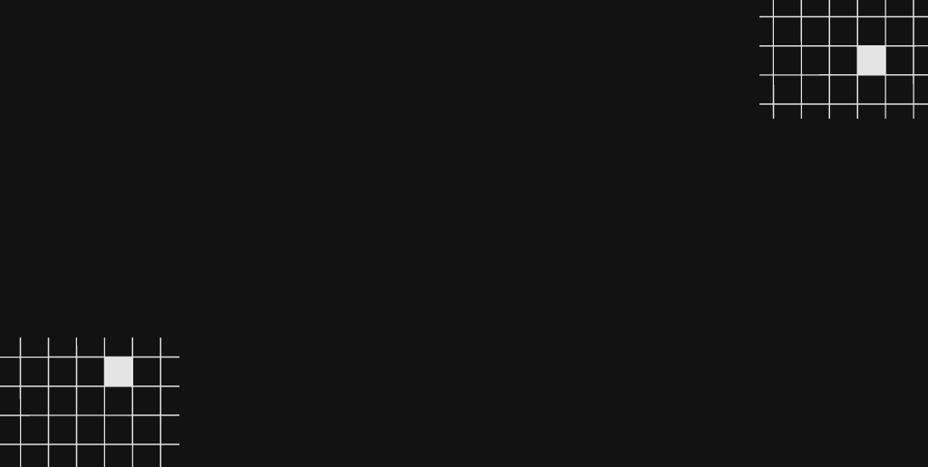

¿PREGUNTAS?

Slide 23
¡MUCHAS GRACIAS!
Resumen de lo visto en clase hoy:
MERN stack
CORS
Aplicación con API RESTful en el lado servidor y un front-end simple en lado cliente.

Slide 24

OPINA Y VALORA ESTA CLASE

Slide 25
#DEMOCRATIZANDOLAEDUCACIÓN

